Slide 1
طراحی کنترل کننده برای میراسازی ارتعاشات تیر یکسرگیردار اویلر- برنولی با روش شبکه های عصبی مصنوعی جواد پیری مرداد 96

Slide 2
یکی از حوزه­های مهم در کنترل ارتعاشات سازه­ها، ارتعاشات مربوط به تیرهای با میرایی کم است. تیرهای یکسرگیردار اساس تحلیل بسیاری از سازه­های مکانیکی هستند. کنترل فعال ارتعاشات این­گونه تیرها، باعث بهبود عملکرد این­گونه سازه­ها، مانند بال­های هواپیما، تیغه­های توربین و موتورهای جت است.

Slide 3
مدلسازی المان محدود تیر هوشمند اویلر-برنولی
استخراج معادلات تیر
استخراج معادلات پیزوالکتریک
کوپل کردن معادلات تیر و پیزوالکتریک ها
ماتریس دمپینگ مودال سیستم با استفاده از روش دمپینگ مودال ریلی
معادلات فضای حالت سیستم

Slide 4
توانایی شبکه های عصبی در تخمین، امکان استفاده از آن ها به عنوان مشاهده گر سیستم های کنترلی را فراهم کرده است.
شناسایی سیستم توسط شبکه عصبی دیفرانسیلی
آموزش شبکه عصبی دیفرانسیلی
طراحی شبکه عصبی به عنوان مشاهده گر

Slide 5
توجه شود:
روش حل معادلات مربوط به تیر به صورت المان محدود بوده و پس از حل معادلات تیر و تبدیل آن به مدل فضای حالت، کنترلر روی آن نصب می شود.
در این کُد مبتنی بر شبکه های عصبی دیفرانسیلی، کنترل به صورت آنلاین انجام گرفته و نیازی به جدول داده های آزمایشگاهی نیست.
مقالات مستخرج از اين كد دو مقاله كنفرانسي بوده است.

Slide 6
روش مدل‌سازی و شبیه‌سازی
برنامه اصلی Main.m
(مدلسازی تیر به همراه لایه های پیزوالکتریک در محیط کدنویسی)
تابع feasmbl1
تابع febeam1
تابع fediresp
تابع feeldof
برنامه Main2
برنامه Main3

Slide 7
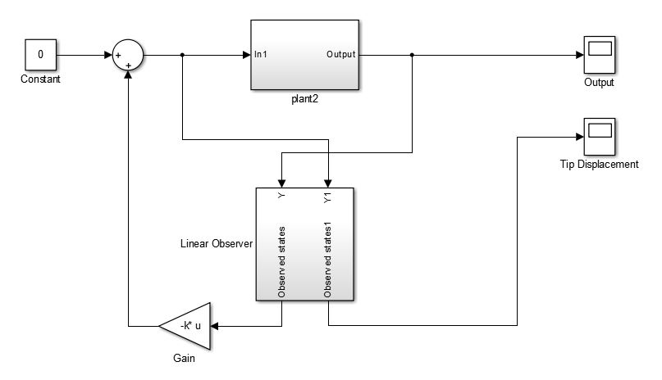
طراحی الگوریتم کنترلی در محیط Simulink
شبیه سازی neural_obs

Slide 8
توانمندیهای کُد
استقلال کارکرد شبکه عصبی از شرایط و نوع سیستم
$${\dot{\hat{x}}}_{t}=A{\hat{x}}_{t}+W_{1,t}σ\left(V_{1,t}{\hat{x}}_{t}\right)+W_{2,t}φ\left(V_{2,t}{\hat{x}}_{t}\right) γ\left(u_{t}\right)+ξ_{1,t}$$
$$y_{t}=Cx_{t}+ξ_{2,t }$$
معادلات برای هر بردار حالتی از سیستم قابل تخمین است.

Slide 9
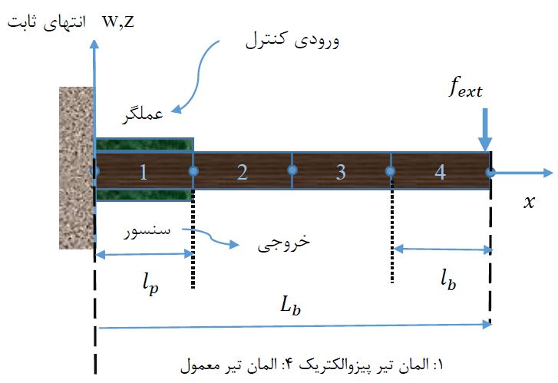
توانمندیهای کُد
تعداد المان های سیستم و شرایط تکیه گاهی و قیود آن دلخواه است.

Slide 10
توانمندیهای کُد
مشاهده گر شبیه سازی شده، نیاز به داده های آزمایشگاهی ندارد و تصمیم کنترلر در هر لحظه، از پاسخ سیستم در لحظات پیشین نتیجه می شود.

Slide 11
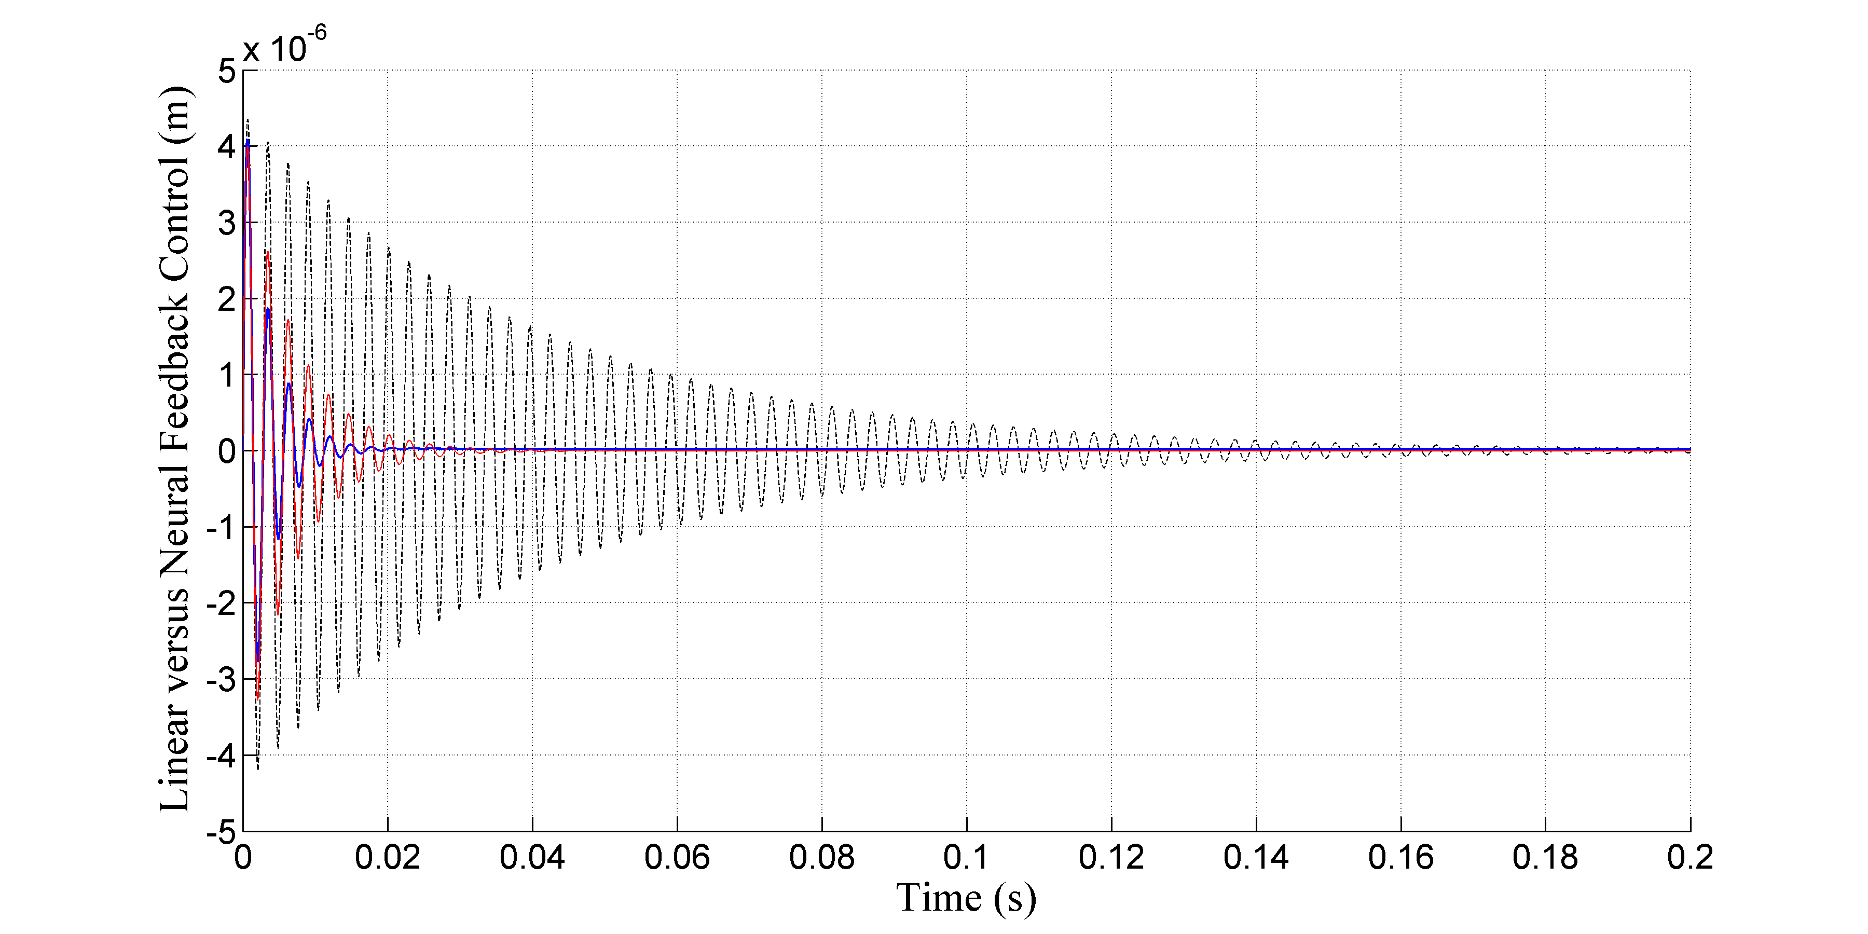
توانمندیهای کُد
پاسخ سیستم، از تمامی کنترلرها و مشاهده گرهای کلاسیک
سریع تر است.

Slide 12
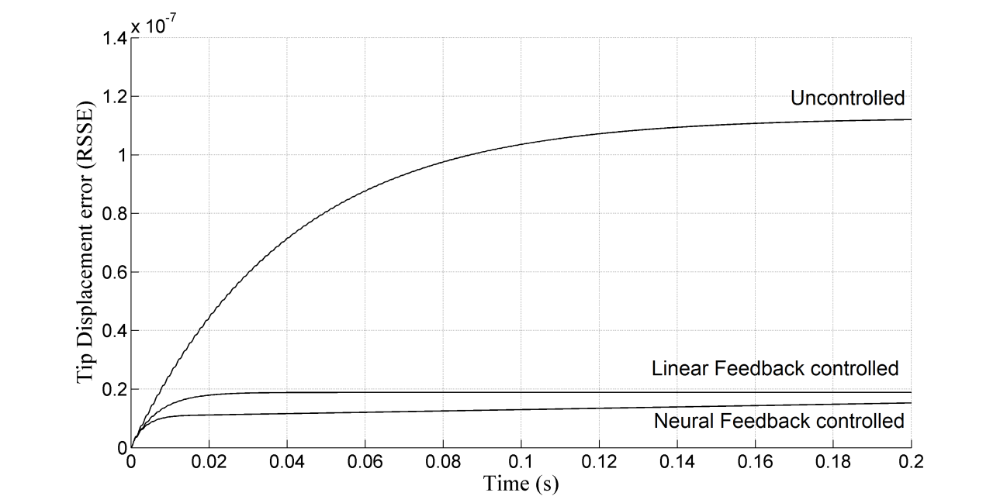
توانمندیهای کُد
پاسخ سیستم، از تمامی کنترلرها و مشاهده گرهای کلاسیک
دقیق تر است.

Slide 13
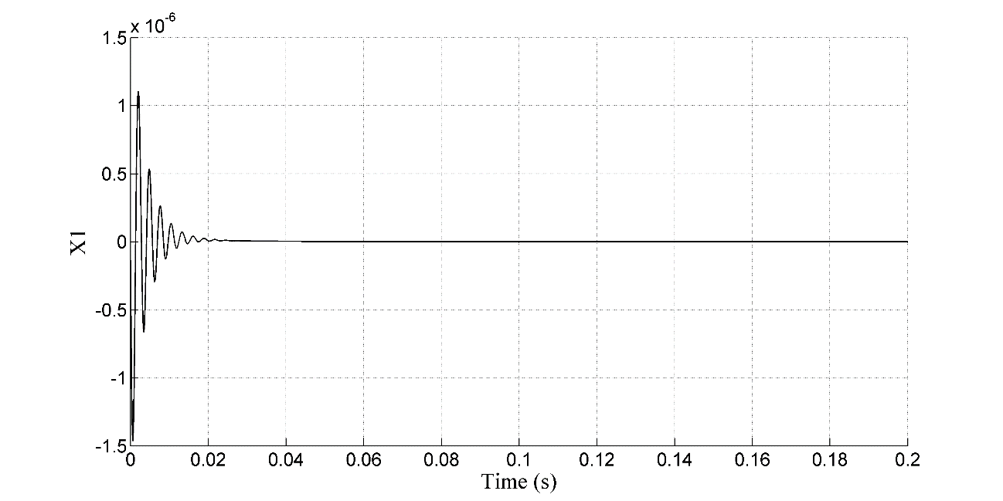
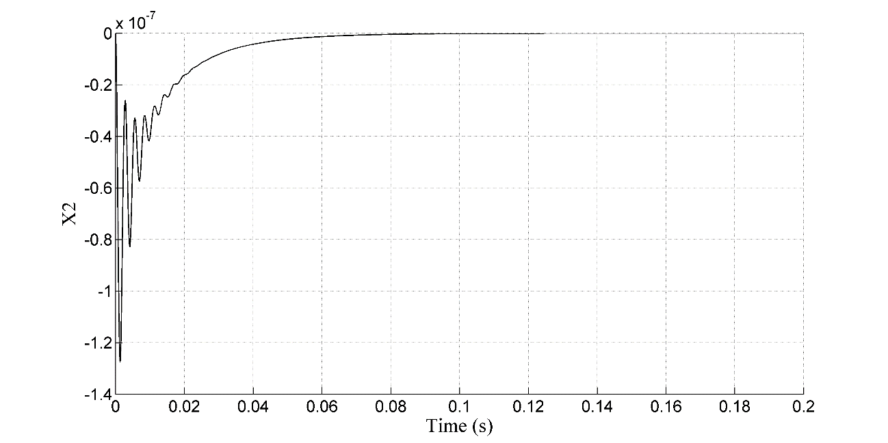
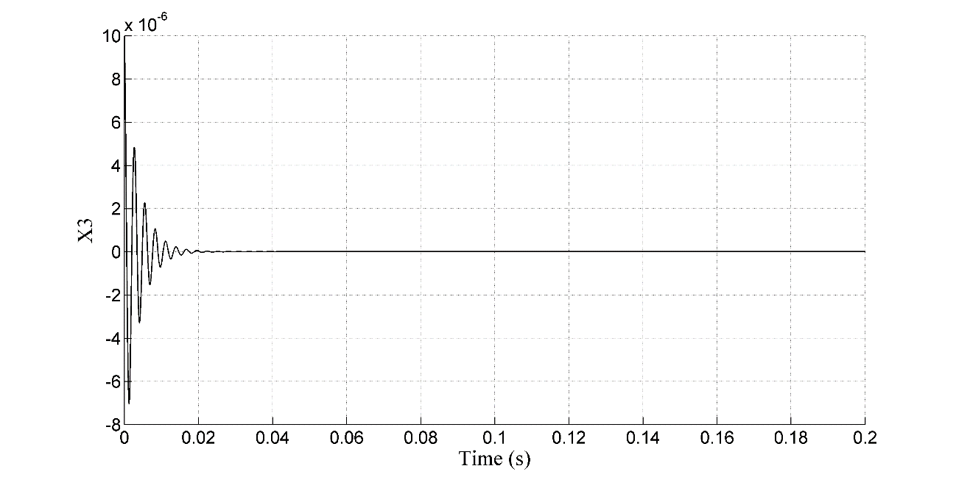
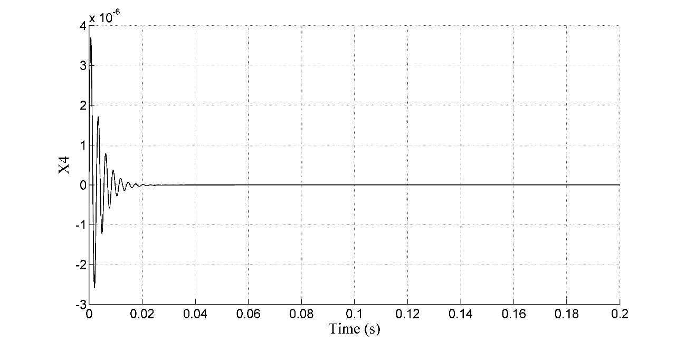
توانمندیهای کُد
پایداری سیستم کنترل شده قطعی است.

Slide 14
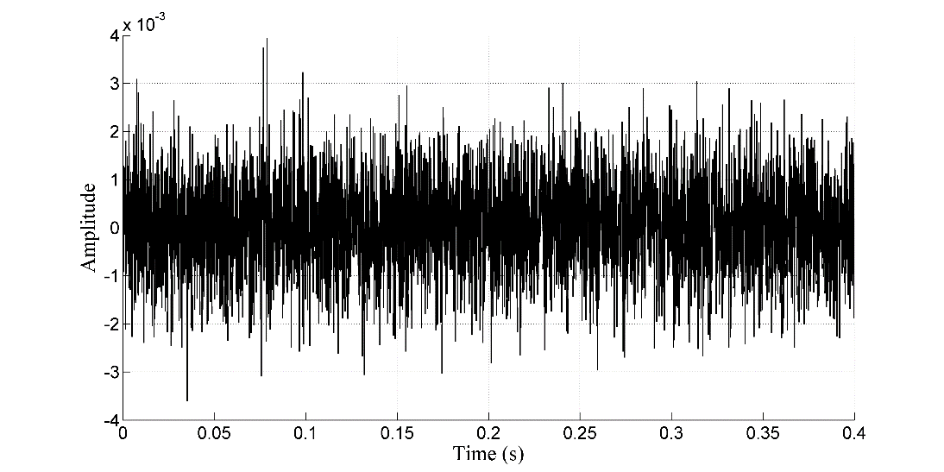
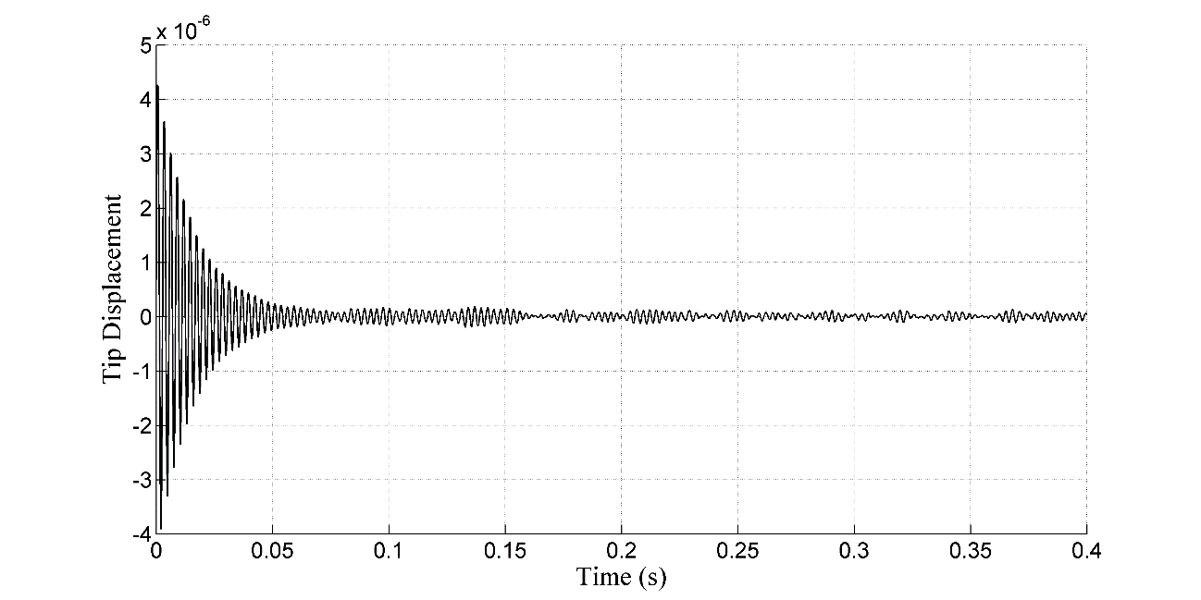
توانمندیهای کُد
کنترلر در مقابل ورودی های تصادفی مقاوم است.

Slide 15
آنچه در این کد خواهید آموخت
1- نحوه تبدیل معادلات حاکم بر سیستم به مدل المان محدود
2- نحوه استخراج ماتریس های فضای حالت از مدل المان محدود
3- آنالیز مودال سیستم
4- محاسبه ماتریس استهلاک مودال از ماتریس های جرم و سختی
5- نحوه اعمال شرایط مرزی
6- کنترل سیستم با استفاده از مشاهده گر خطی
7- کنترلر سیستم با استفاده از مشاهده گر عصبی دیفرانسیلی

Slide 16
نکات و الزامات
1- این برنامه در همه نسخه های MATLAB قابل اجراست.
2- شبیه سازی کنترل سیستم در محیط Simulink انجام گرفته است.
3- آشنایی با روش های المان محدود برای حل معادلات تیر
4- آشنایی با شبکه های عصبی دیفرانسیلی آنلاین
5- آشنایی با زبان MATLAB و الگوریتم نویسی

